Slide 1


H5 动画与游戏开发
---Cocos Creator 工作流程

Slide 2
内容刚要
资源工作流程
场景制作工作流程

Slide 3
资源工作流程
场景资源的创建和管理 - 创建场景、编辑场景、保存场景、切换场景、场景资源的加载与释放
贴图及图集资源 - Texture资源类型、SpriteFrame资源类型、图集资源（Atlas）
预制体资源 - 创建预制体、预制体的保存与还原、预制体的自动同步与手动同步
脚本资源 - 脚本用来驱动项目逻辑，实现交互功能，脚本是以组件的形式存在的
https://docs.cocos.com/creator/manual/zh/asset-workflow/

Slide 4
资源工作流程
音频资源（音乐与音效）、粒子资源 - 声音的加载模式（Web Audio、DOM Audio）、粒子系统（ParticleSystem） 组件
其他资源 - JSON资源、文本资源（导入为 cc.TextAsset）等
资源的导出 - 可通过两种方式将场景或预制文件导出（导出工具会自动检查所选资源的依赖列表）
资源的导入 - 文件 -> 导入资源，即可打开资源导入面板
https://docs.cocos.com/creator/manual/zh/asset-workflow/

Slide 5
内容刚要
资源工作流程
场景制作工作流程

Slide 6
场景制作工作流程（组件与节点）
Cocos Creator中的组件 - Cocos Creator 的工作流程是以组件式开发为核心的，组件式架构也称作 组件-实体系统（或 Entity-Component System），简单的说，就是以组合而非继承的方式进行实体的构建 - 在属性检查器中可以为实体节点添加各种组件（物理组件、UI组件、脚本组件等）
Cocos Creator中的节点 - 在 Cocos Creator 中，节点（Node）是承载组件的实体，我们通过将具有各种功能的 组件（Component） 挂载到节点上，来让节点具有各式各样的表现和功能（包括脚本） - 创建节点可以通过 层级管理器 左上角的 创建节点 按钮
https://docs.cocos.com/creator/manual/zh/content-workflow/node-component.html

Slide 7
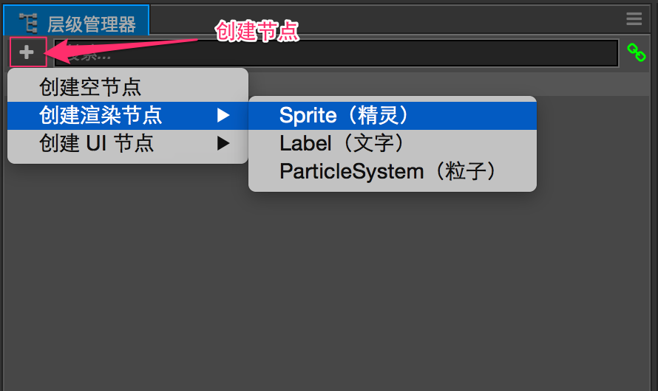
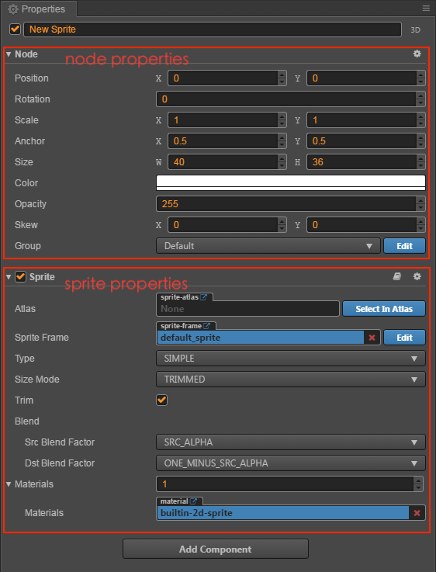
场景制作工作流程（创建节点-图例）
https://docs.cocos.com/creator/manual/zh/content-workflow/node-component.html

Slide 8
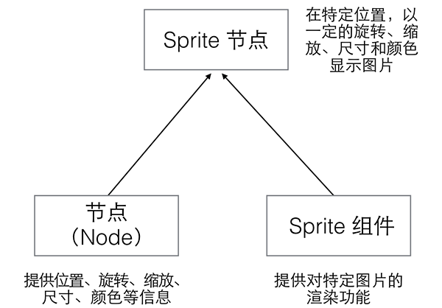
场景制作工作流程（Sprite组件-图例）
通过Add Component按钮来添加不同类型的组件（物理组件、UI组件、脚本组件等），使节点拥有相应的功能
https://docs.cocos.com/creator/manual/zh/content-workflow/node-component.html

Slide 9
场景制作工作流程（坐标系和坐标变换）
世界坐标系和本地坐标系 - 世界坐标系也叫做绝对坐标系，在 Cocos Creator 游戏开发中表示场景空间内的统一坐标体系，「世界」就用来表示我们的游戏场景 - 本地坐标系也叫相对坐标系，是和节点相关联的坐标系。每个节点都有独立的坐标系，当节点移动或改变方向时，和该节点关联的坐标系将随之移动或改变方向 - Cocos Creator 中的 节点（Node） 之间可以有父子关系的层级结构，我们修改节点的 位置（Position） 属性设定的节点位置是该节点相对于父节点的 本地坐标系 而非世界坐标系
锚点（Anchor） - 锚点决定了节点以自身约束框中的哪一个点作为节点的位置（影响位置、旋转、缩放）
https://docs.cocos.com/creator/manual/zh/content-workflow/transform.html

Slide 10
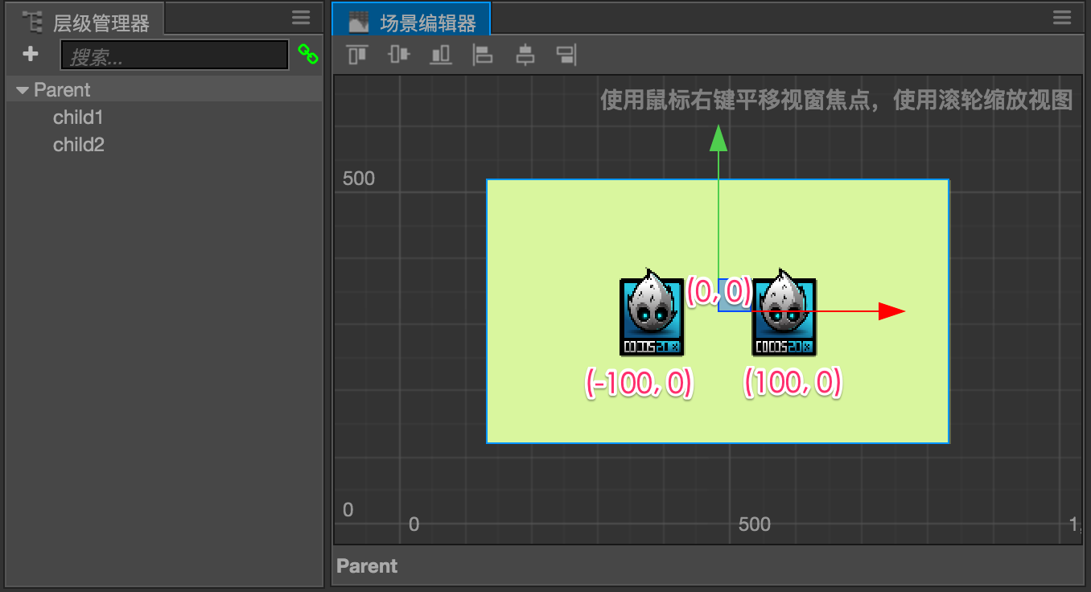
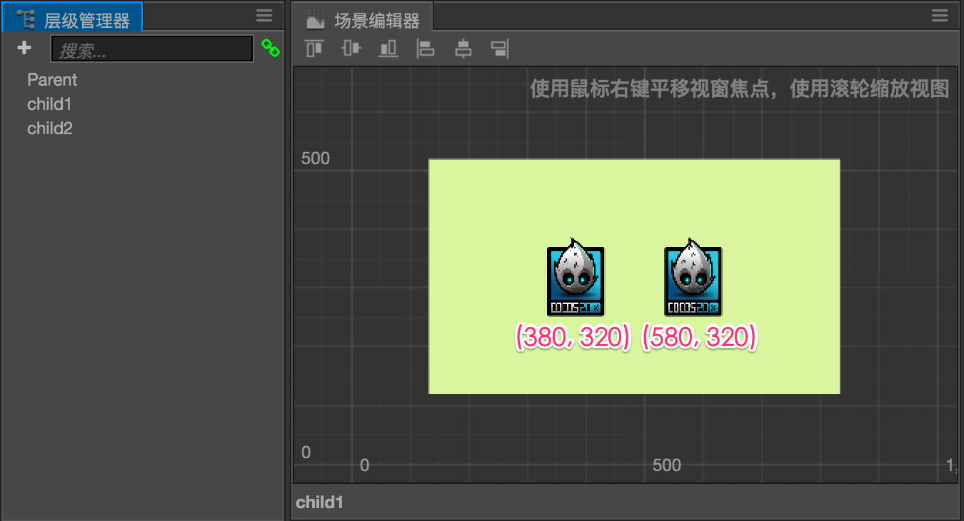
场景制作工作流程（层级管理）
https://docs.cocos.com/creator/manual/zh/content-workflow/node-tree.html

Slide 11

Thank You！

